Slide 1
Apoštolové
Bartoloměj & Jan

Slide 5
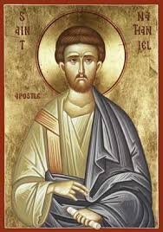
Bartoloměj
byl jedním z dvanácti Ježíšových apoštolů
narození: 1. století, Galilea
úmrtí: 1. století, Arménie
svátek: 24. srpen - západ; 11. červen - východ Pohřben Řím
uctíván církvemi: římskokatolická církev, pravoslaví, východní pravoslavné společenství, anglikánské církve, lutheráni
významné zasvěcené kostely: San Bartolomeo all'Isola v Římě a další
atributy: bílý plášť, kniha, svitek, prapor, nůž na sdírání kůže, stažená kůže přes ruku a další
patronem: Plzně, koželuhů, řezníků, pekařů; proti nervovým chorobám, třesu, kožním nemocem

Slide 6
Pokračování
v seznamech dvanácti apoštolů bývá Bartoloměj vždy jmenován před Matoušem, přičemž jméno toho, který jej předchází, se mění a bývá jím buď Filip, anebo Tomáš
jméno Bartoloměj je určitě rodové, protože jeho podoba výslovně odkazuje na jméno otce Jde totiž o jméno s kořenem pravděpodobně aramejským,
jeho otec Tolomaj byl ze vznešeného rodu
Bartoloměj tedy vyrůstal v kultivovaném prostředí a získal zde vzdělání.
jméno Bartoloměj bývá tradičně ztotožňováno se jménem Nathanael, což znamená „Bůh dal"
toto ztotožnění obou postav je pravděpodobně motivováno skutečností, že Nathanael ve scéně o povolání, podle Janova evangelia, stojí vedle Filipa, to znamená na místě, které v seznamech apoštolů v ostatních evangeliích patří právě Bartolomějovi

Slide 7
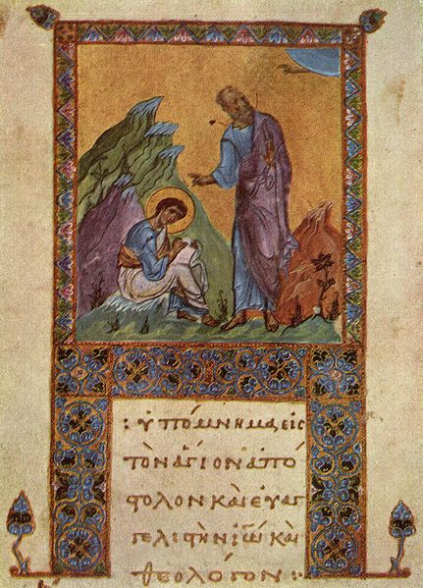
Jan
sv. Jan Evangelista, apoštol a evangelista
často nazýván „Janem od Latinské brány“ je považován za autora čtvrtého kanonického evangelia, tj. Evangelia podle Jana
apoštol Pavel jednou nazval Jana spolu s Petrem a Jakubem „sloupy církve“
je považován za nejmoudřejšího křesťana
učedník, kterého Ježíš nejvíce miloval

Slide 8
Pokračování
je patronem teologů, úředníků, notářů, sochařů, malířů, písařů, spisovatelů, knihkupců, knihtiskářů, vázačů knih, výrobců papíru, vinařů, řezníků, sedlářů, výrobců zrcadel, rytců, svíčkařů a košíkářů, přátelství, proti otravám, spáleninám, bolestem nohou, padoucnici, krupobití, za dobrou úrodu
Jan je znázorňován buď jako stařec (spíše ve východním umění), nebo jako mladý muž (v západním umění)
symbolem sv. Jana je orel, některá jeho vyobrazení mají orlí hlavu nebo křídla
dalším jeho atributem je číše s vínem, ta odkazuje na legendu, podle které mu byla podána číše s otráveným vínem, Jan ji požehnal a poté vypil, avšak jed neúčinkoval
proto se v den svátku sv. Jana tradičně světí víno

Slide 9
KONEC !
Zdroje:
http://cs.wikipedia.org/wiki/Jan_Evangelista
http://cs.wikipedia.org/wiki/Bartolom%C4%9Bj_%28apo%C5%A1tol%29

